Slide 1

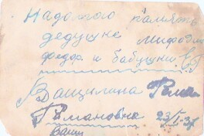
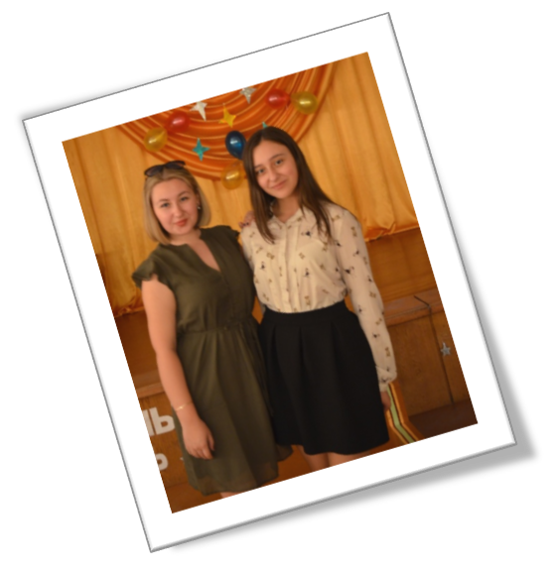
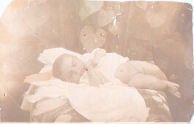
Отдел образования, спорта и туризма
Слонимского райисполкома
Государственное учреждение образования
«Средняя школа №9 г. Слонима»
ИСТОРИЯ МОЕЙ СЕМЬИ
Автор Левкевич Вероника Андреевна
учащаяся 11 “Б” класса
Руководитель Брайчук
Светлана Фёдоровна,
учитель истории

Slide 2
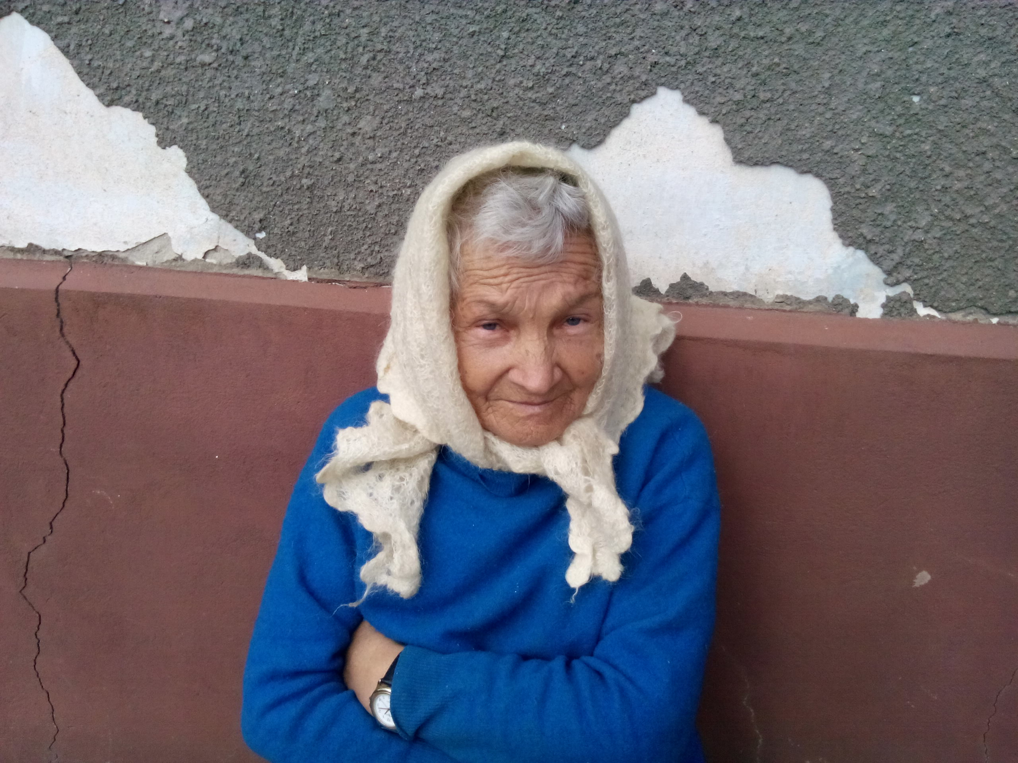

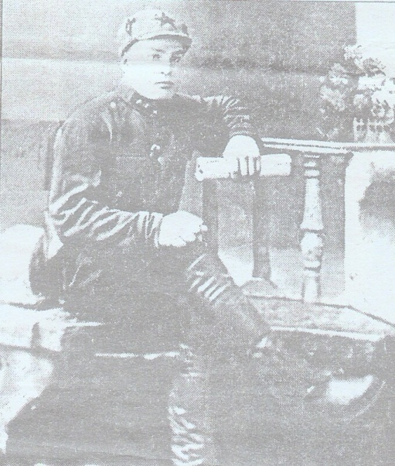
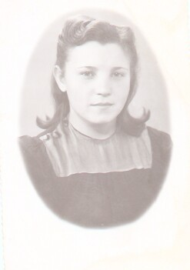
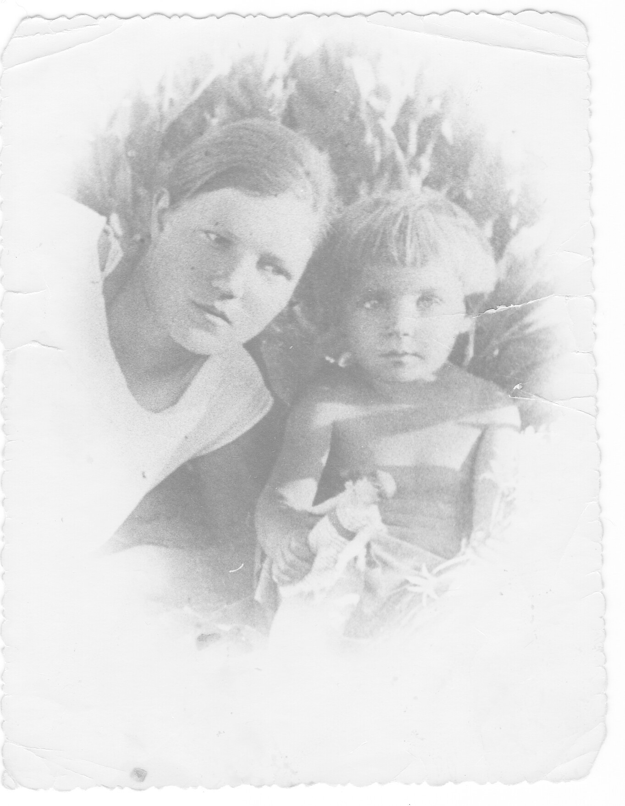
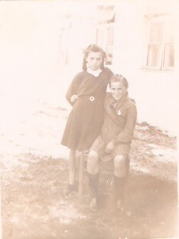
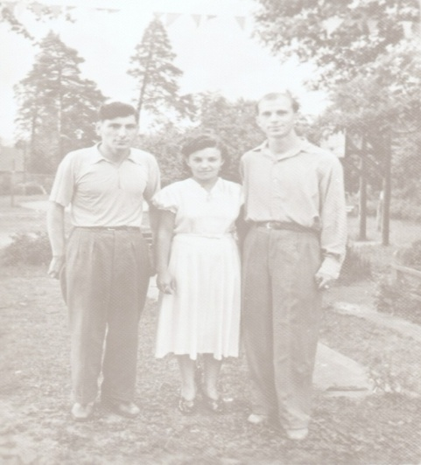
Самарская
Римма Романовна

Slide 3

Римма Ващилина вспоминает:
«Рано утром 22 июня 1941 г. объявили о начале войны. Отец был на заставе, а к нашему дому подъехала машина. По дороге налетели немецкие самолёты и стали бомбить. Маму тяжело ранило в висок . Самолёты летали, а мы лежали во ржи, и мама сказала, что умирает. Вот так я осталась без отца и матери на всю оставшуюся жизнь на 4-ый день войны».
Ващилина
Мария Мефодьевна
с дочерью Ремой,
1940 г.

Slide 4

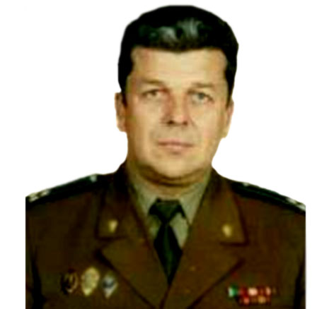

«… Старший лейтенант
Роман Афиногенович Ващилин в списках официально значится пропавшим без вести 23 июня 1941 г.
С середины 1940 года до начала 1941 года он служил в 85-м Лидском погранотряде. Предполагаю, что его боевой путь прервался в первые дни войны на территории Белостокской области. Но где точно, когда и при каких обстоятельствах он погиб, мне пока неизвестно…
Мои искренние пожелания Римме Романовне, свято хранящей память
о своем отце-пограничнике »
Тылец
Владимир Анатольевич

Slide 5
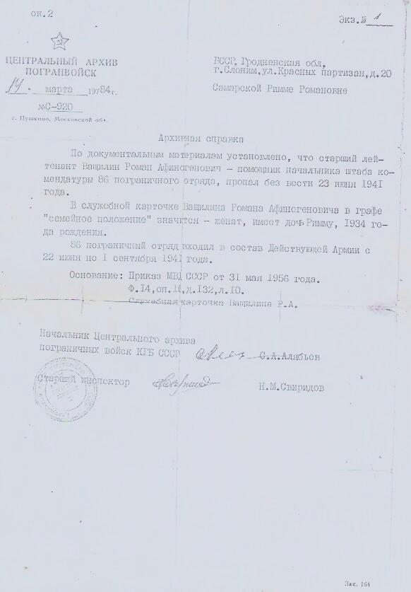
Ващилин
Роман Афиногенович
Родился 19 июня 1908 г. в д.Осиновка Стодолищенского района Смоленской области. После окончания военного училища войск НКВД служил на военных заставах в Таджикистане, Казахстане и Узбекистане.
14 апреля 1934 г. в семье Ващилиных Романа Афиногеновича и Марии Мефодьевны родилась дочь Римма.
В 1939 г. старший лейтенант Ващилин Р.А. был переведён из Узбекистана на западную границу СССР. На момент начала Великой Отечественной войны в 1941 г. являлся помощником начальника штаба 4-й пограничной комендатуры 86-го Августовского пограничного отряда пограничных войск НКВД
Справка из Центрального Архива
погранвойск КГБ СССР о том,
что старший лейтенант
Ващилин Роман Афиногенович, помощник начальника
штаба комендатуры 86 погранотряда,
пропал без вести 23 июня 1941 года

Slide 6
Из воспоминаний
Владимира Петровича Расторгуева:
«... Меня и Славу Раевского война заста-
ла одних, без родителей в пионерском ла-
гере г. Крынки, в 60-ти км от Белостока …
Сначала мы уходили на восток пешком
всем лагерем, а затем отдельными
группами. При входе в Слоним был немец-
кий пост. В городе на заборах висели
объявления :«…за помощь русским –
расстрел», за помощь советским
солдатам – расстрел».

Slide 7
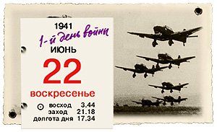

Список детей, оказавшихся в первые дни войны в Слонимских детдомах
Дети сданы местными жителями по приказу немцев в
1941 г., место рождения и родители многих- неизвестны, фамилии самым маленьким давали воспитатели
Астахов Рудий 1938 г.р.,
Байдаков Николай Андреевич 1932 г.р.
Бойко Галина
Бойко Лидия Савельевна1935 г.р.
Бойко Нина
Ващилина Римма Романовна 1934 г.р.
Волханович Надежда Макаровна 1935 г.р.
Гарусова Эмма 1935 г.р.
Данилюк Анатолий
Дёмин Владимир Петрович
Дёмина Антонина Петровна 1935 г.р.
Дёмина Екатерина Петровна 1933 г.р.
Деревянкина Нина
Дубровская Ирина 1936 г.р.
Дубровская Регина 1935 г.р.
Жеребцов Геннадий 1939 г.р.
Иванов Владимир 1937 г.р.
Искра Григорий 1935 г.р.
Калинко Кристина Константиновна 1938 г.р.
Кантемиров Борис Хатуевич
Кантемиров АльбертХатуевич1931г.р.
Кисилёв Пётр Николаевич 1938 г.р.
Климко Раиса 1939 г.р.
Козакевич Михаил 1937 г.р.
Косолапова Валентина Иосиповна1933 г.р.
Куделько Пётр 1938 г.р.
Кудрявцева Нина
Кудрявцева Антонина
Куликов Владимир
Куликова Люся
Логинов Геннадий 1937 г.р.
Логинов Иван 1935 г.р.
Мальцев Вадим, 1936 г.р.
Минаев Юрий Петрович1937 г.р.
Минченко Любовь Ивановна 1935 г.р.
Минченко Павел Иванович 1937 г.р.
Митрохина Нина
Раевский Вячеслав 1931 г.р.
И многие,
многие другие…

Slide 8

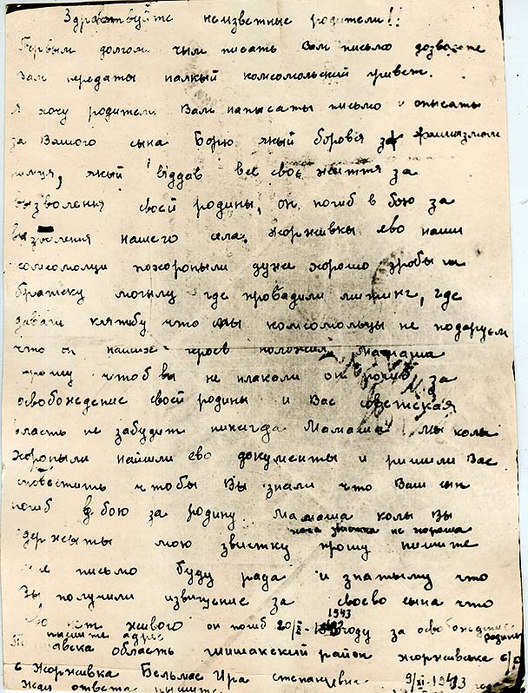
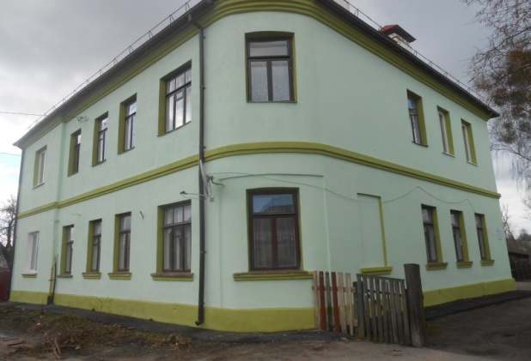
Ваня Логинов вспоминает:
Юра Минаев вспоминает:
«... Я пролежал на больничной койке с сентября 1941 г. до середины апреля 1942 г., это время помню совсем плохо, потерял слишком много крови. Однажды зимой меня вынесли в коридор, подумали, что я умер. В детдоме я всё время держался рукой за стены, думал, что разучился ходить, на самом деле я так ослаб»
«... Я помню, высокий забор и немецкий госпиталь. Туда часто носили много младенцев, но мы не видели, чтобы детей обратно выносили. Вероятно, что у них вытягивали всю кровь для раненых немецких солдат »
В этом здании на ул.Долгой находился в годы
Великой Отечественной войны детский дом

Slide 9
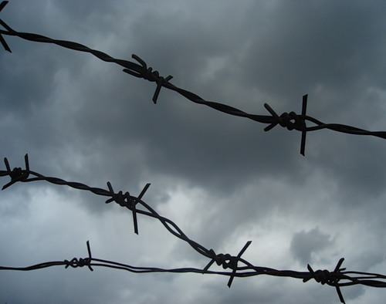
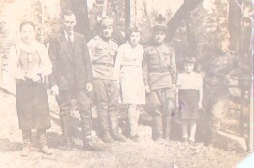
МАЛО ДЛЯ жизни ,
МНОГО ДЛЯ СМЕРТИ
Завтрак-
хлеб- грамм 50,
кипяток, подкрашенный чаинками
Обед-
кипяток с разваренным в нём небольшим количеством пшена
Ужин-
вода, заправленная небольшим количеством муки
Римма Ващилина вернулась в семью
Радюк К.В. после концлагерей Германии, лето 1945 г

Slide 10
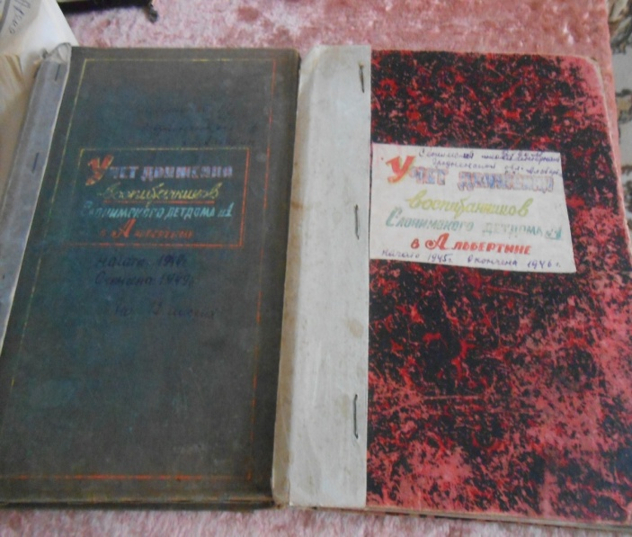
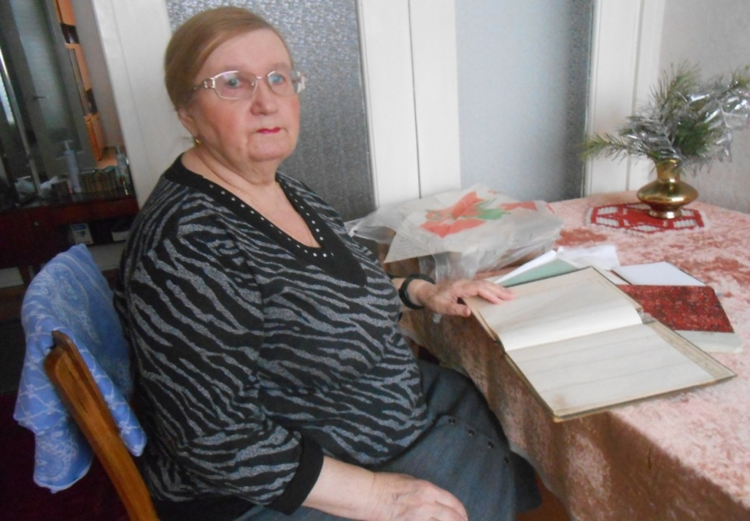
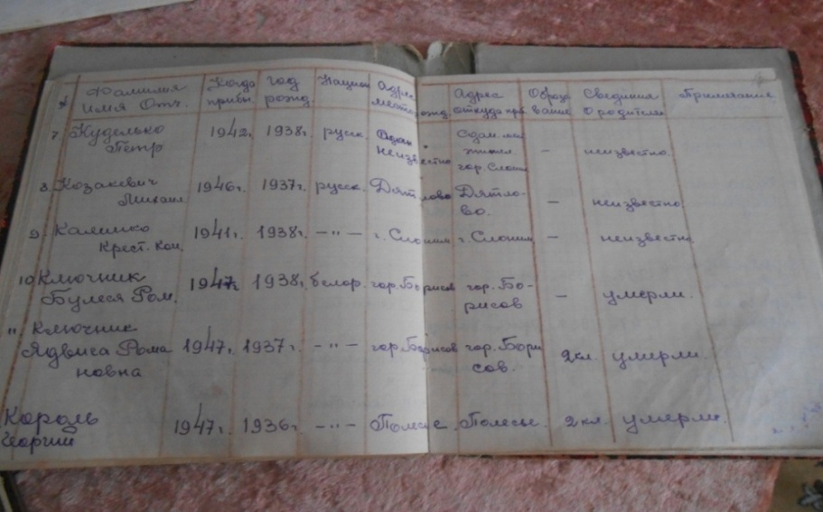
Янукович Галина Дмитриевна-
дочь первого директора детдома

Slide 11
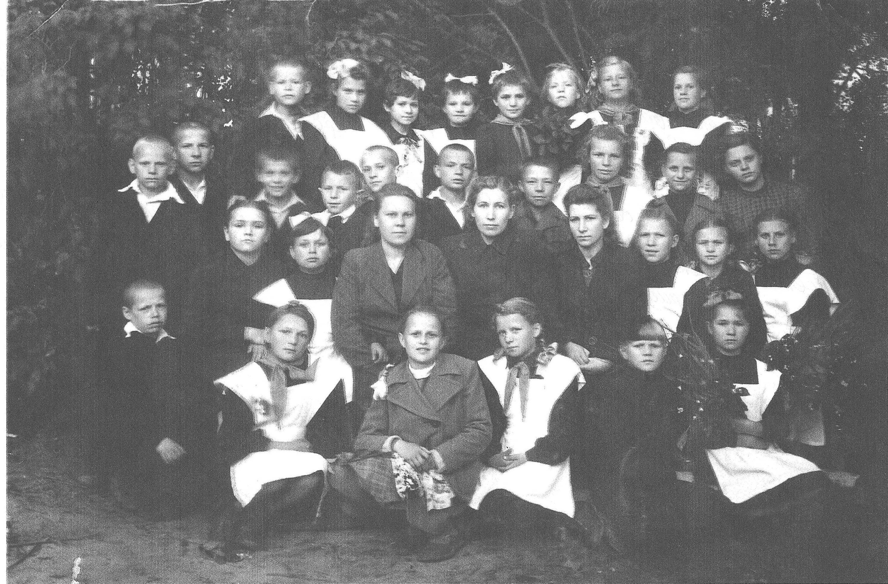
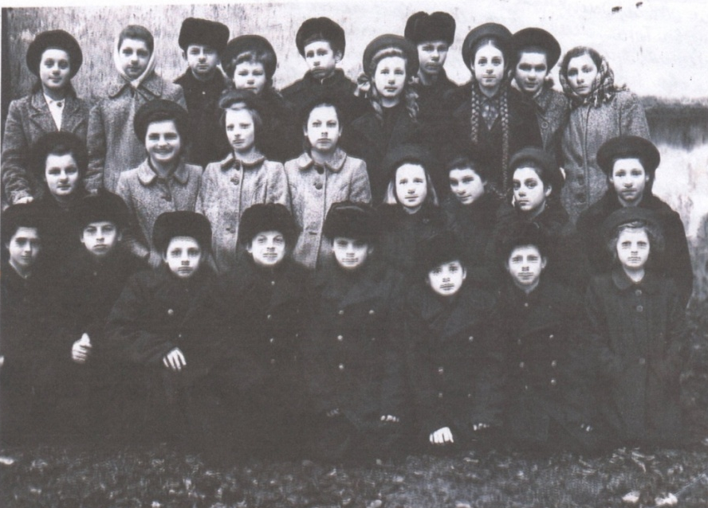
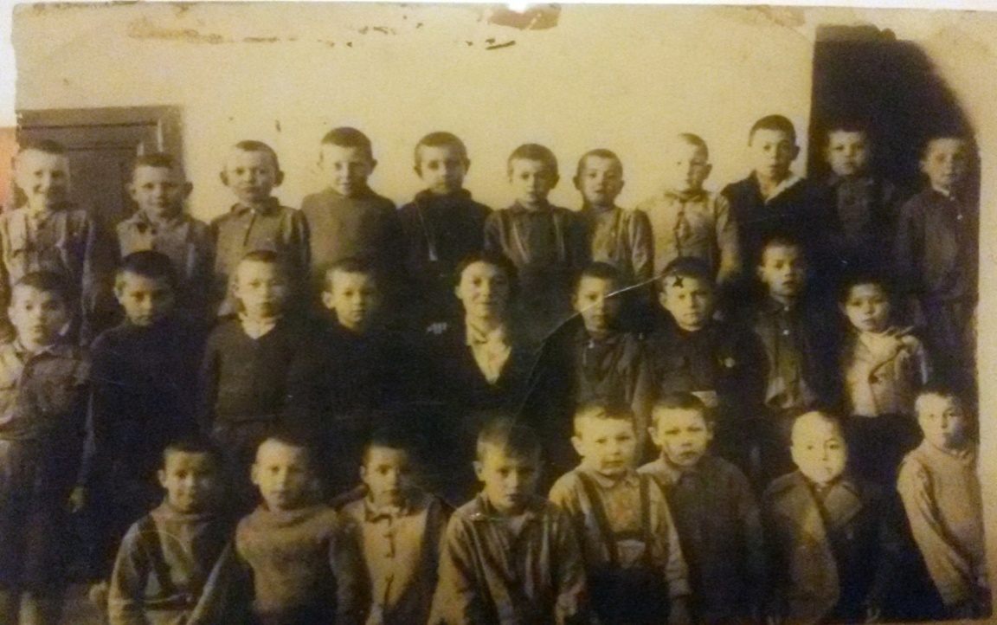
Воспитанники детдома
Фотографии из семейного альбома
Логинова Ивана Алексеевича и Кондратьева Анатолия Егоровича,
1945- 1949 годы

Slide 12
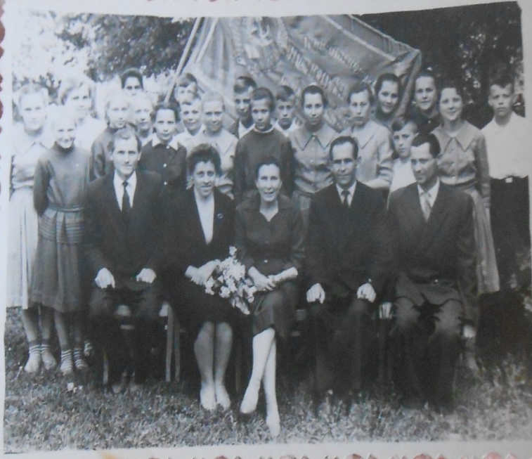
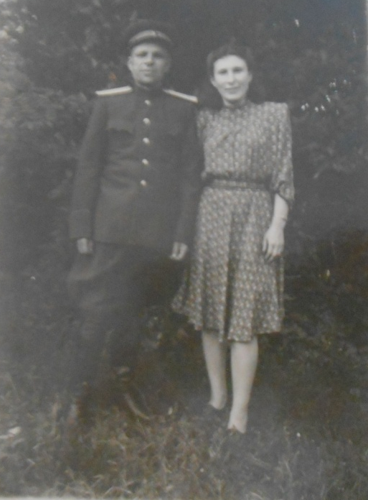
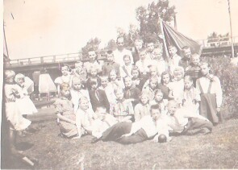
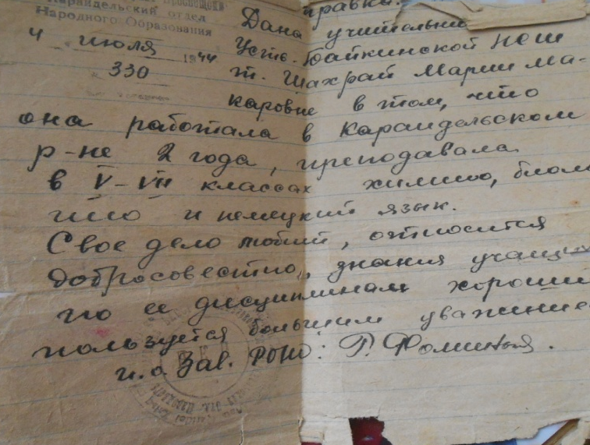
Воспитанники
Слонимского детдома
№1 в Альбертине,
1950- ые гг.
Директор детского дома
Шухно Мария Макаровна
с мужем

Slide 13
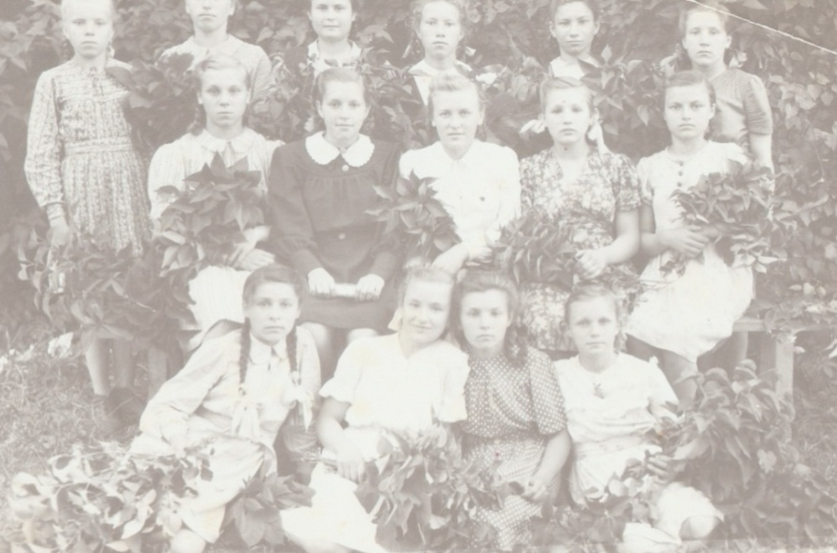
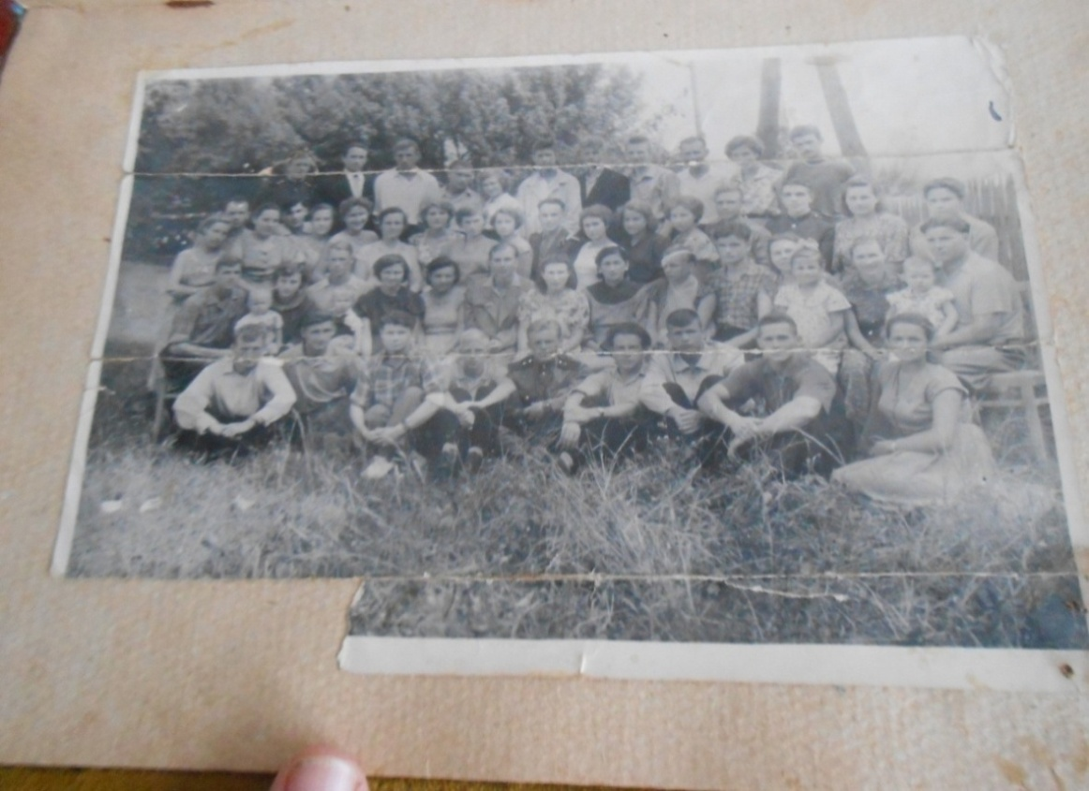
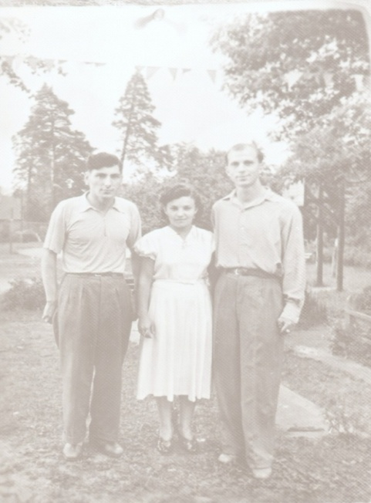
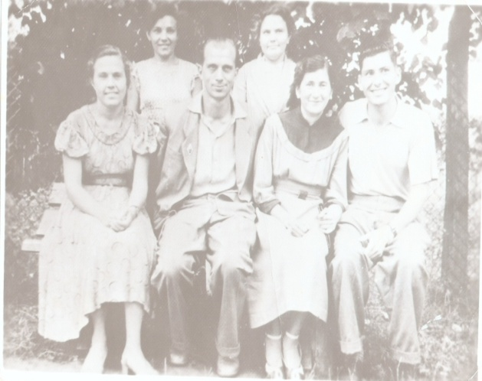
Первый слёт детдомовцев
в Альбертине, 1959 г .

